Slide 1



MÓN QUÀ
BẤT NGỜ
Hướng dẫn

Slide 2
HƯỚNG DẪN
Giáo viên trình chiếu Slide 1, sau đó đặt câu hỏi cho học sinh.
Với mỗi câu trả lời đúng, học sinh được chọn ngẫu nhiên một hộp quà.
Giáo viên có thể thay đổi vị trí các món quà ở lần chơi sau.
CHƠI

Slide 3








Slide 4


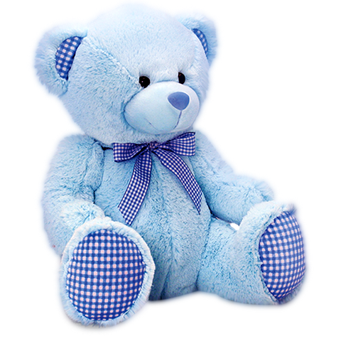


Slide 5


Slide 6
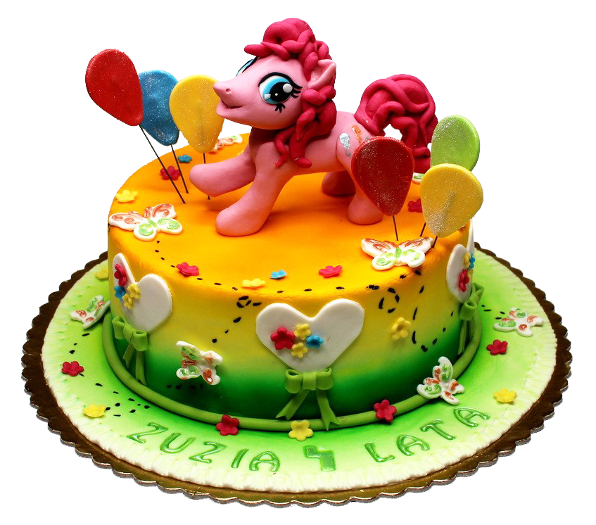

Slide 7
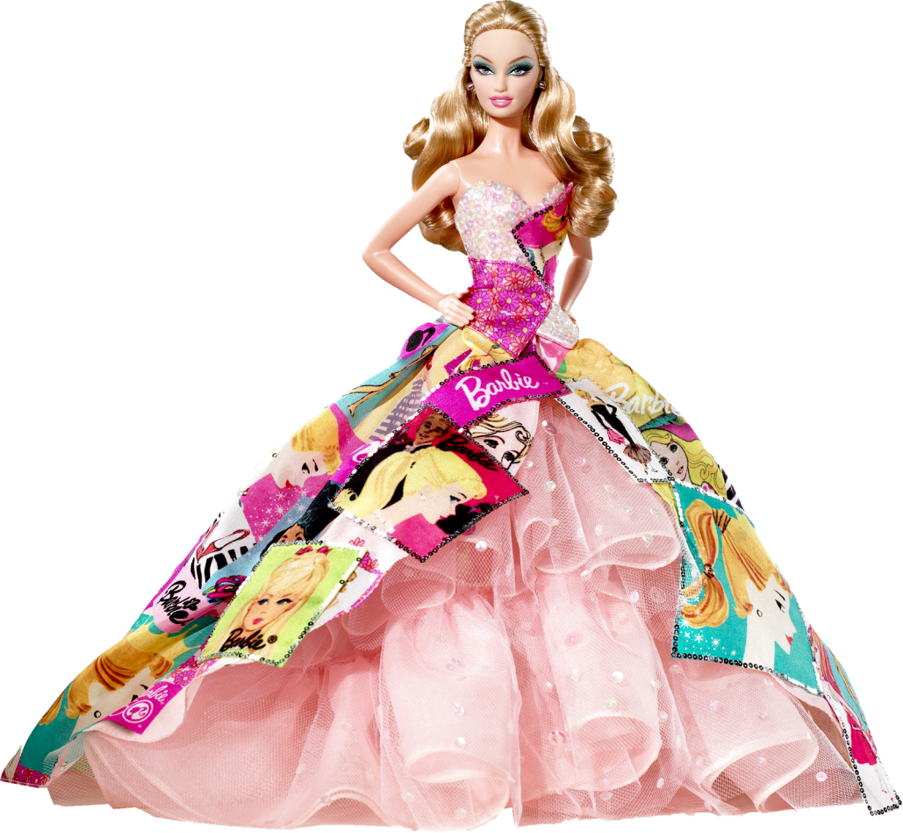

Slide 8
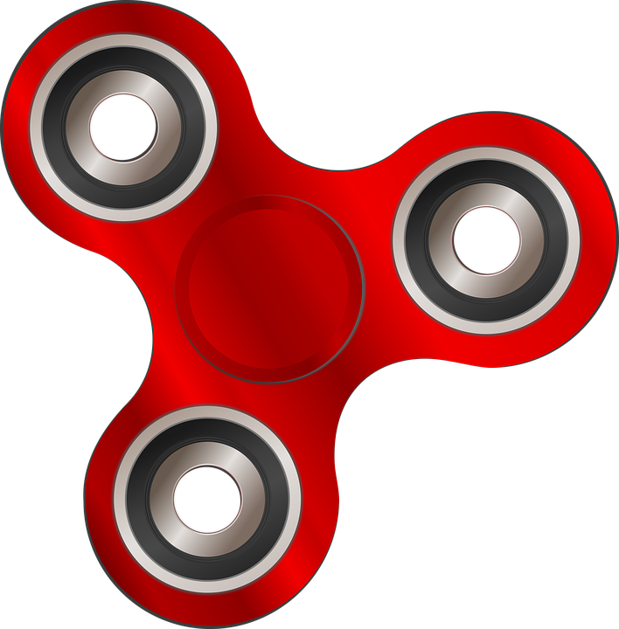

Slide 9
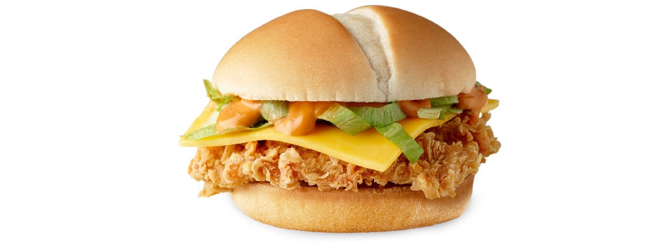

Slide 10
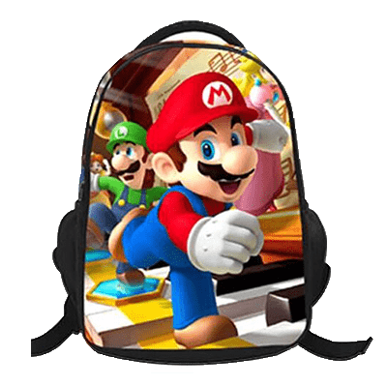

Slide 11


Slide 12


Slide 13
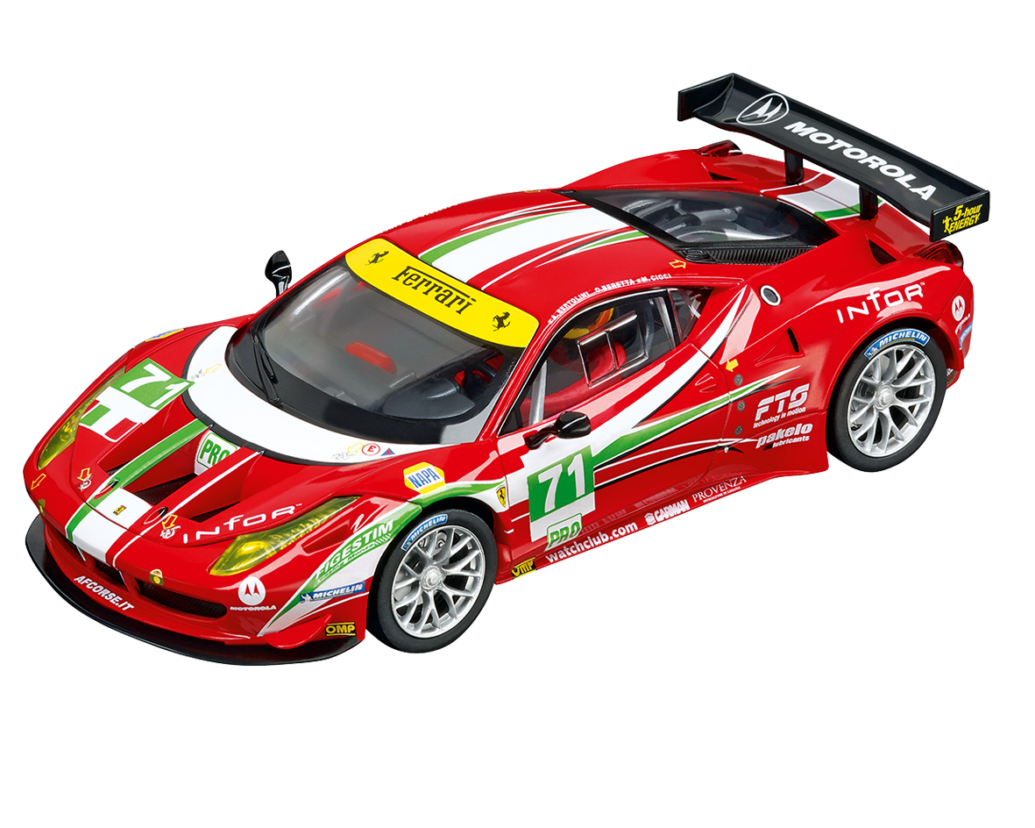
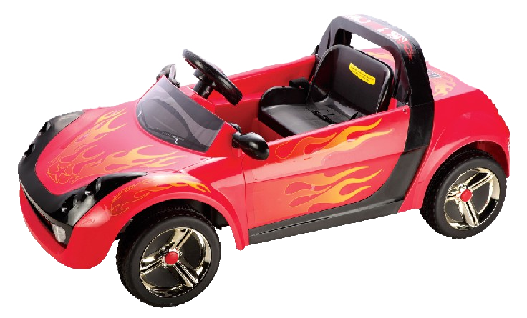

Slide 14
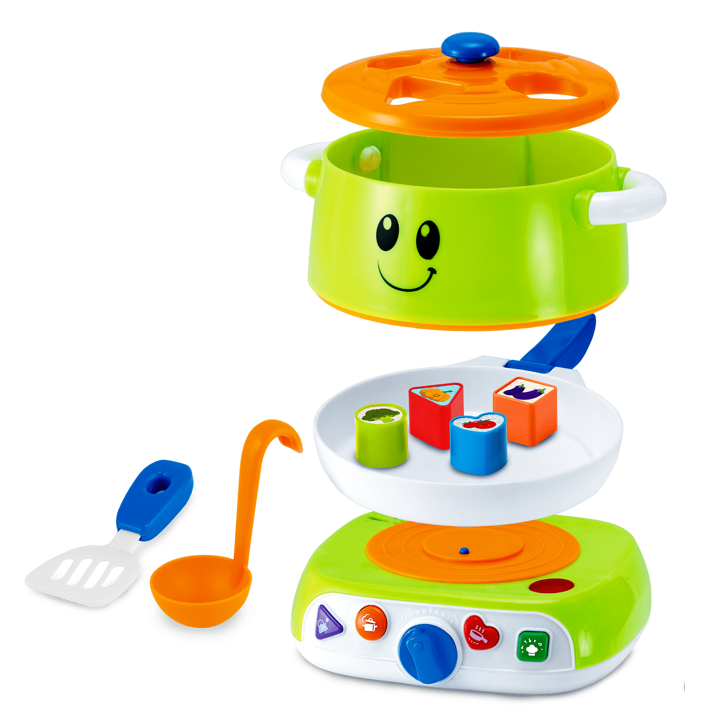

Slide 15


Slide 16


Slide 17
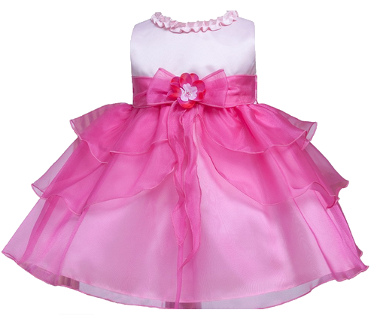

Slide 18
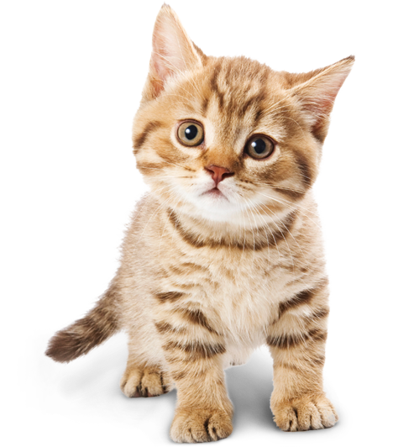

Slide 19


Slide 20


Slide 21


Slide 22


Slide 23
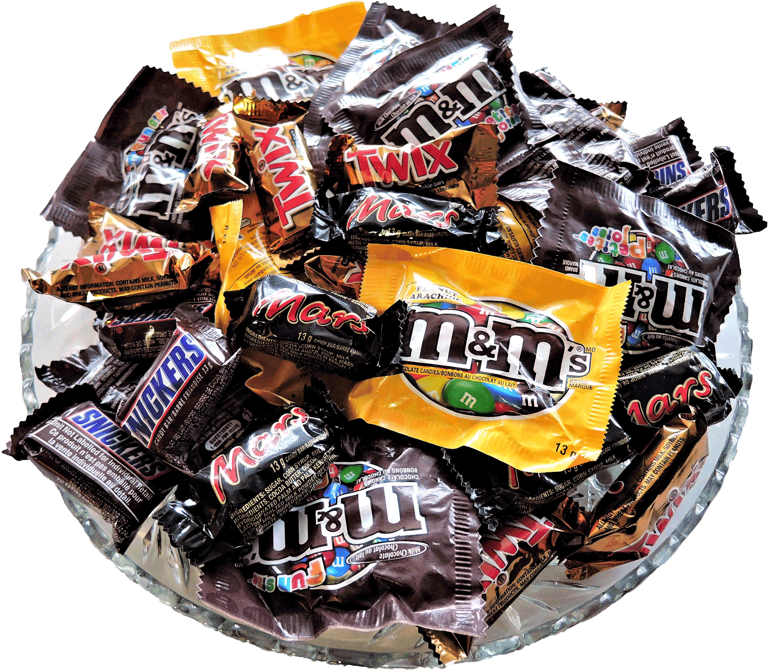

Slide 24
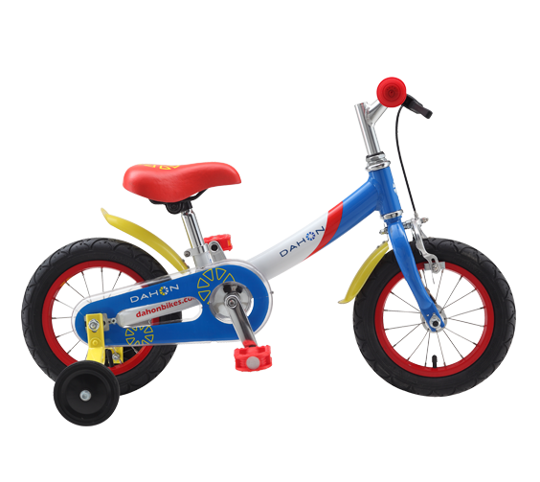

Slide 25
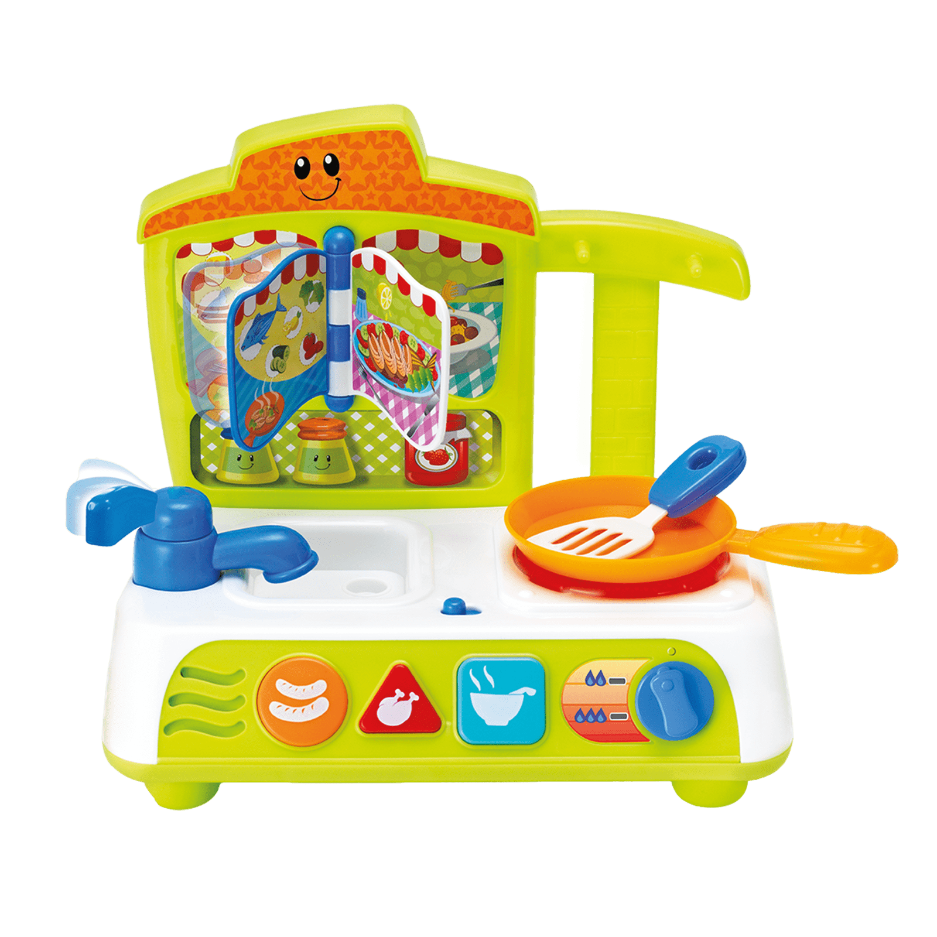

Slide 26
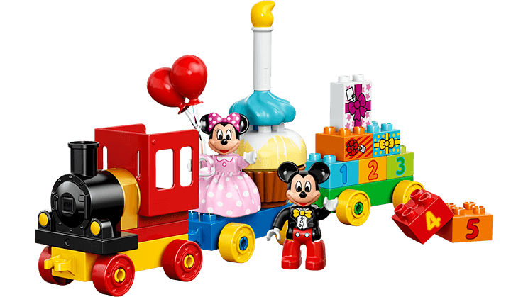

Slide 27
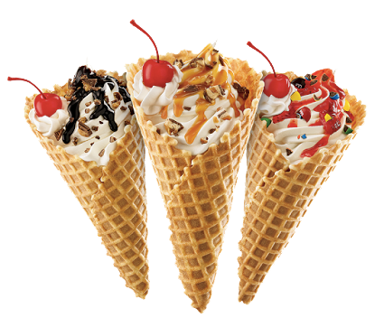

Slide 28


Slide 29
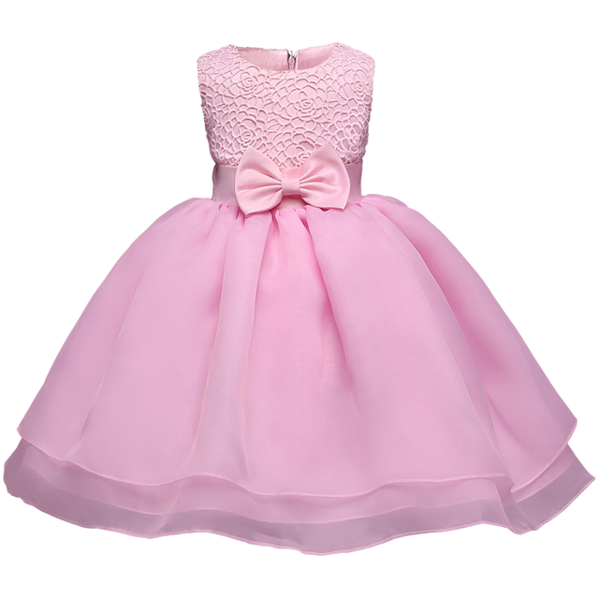

Slide 30
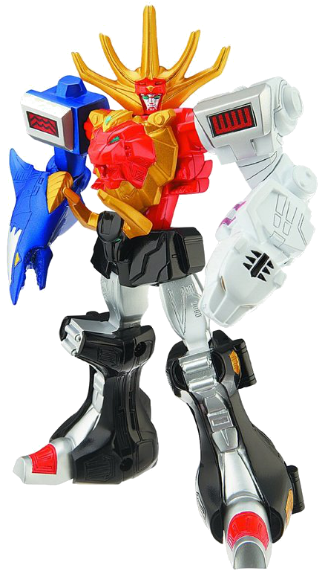

Slide 31
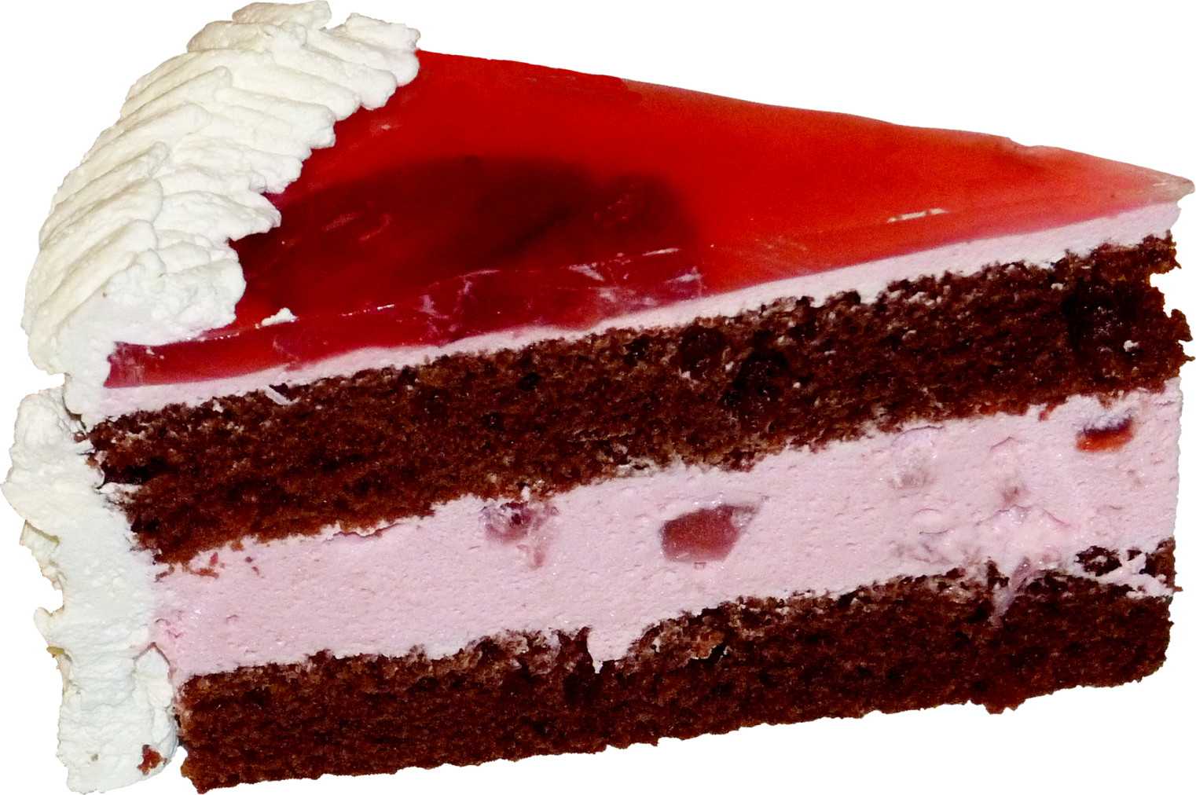


Slide 32
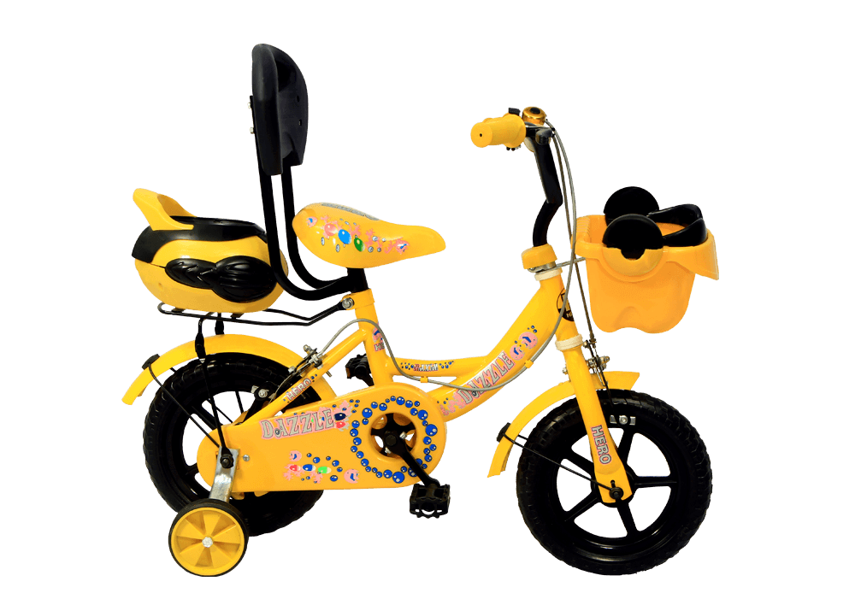


Slide 33
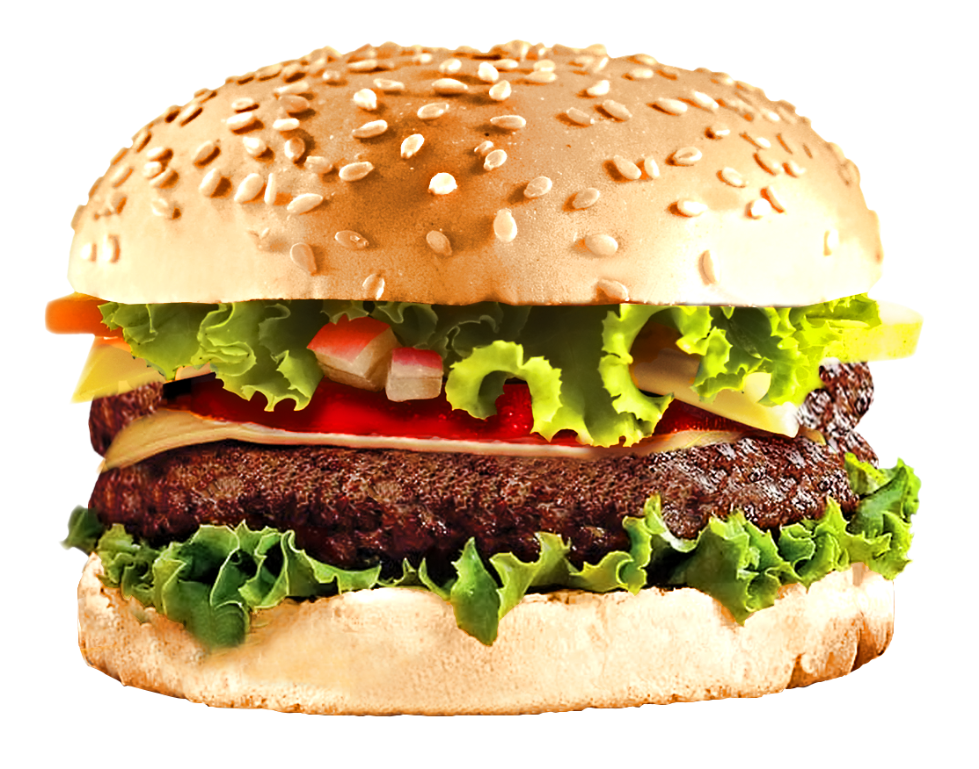

Slide 34
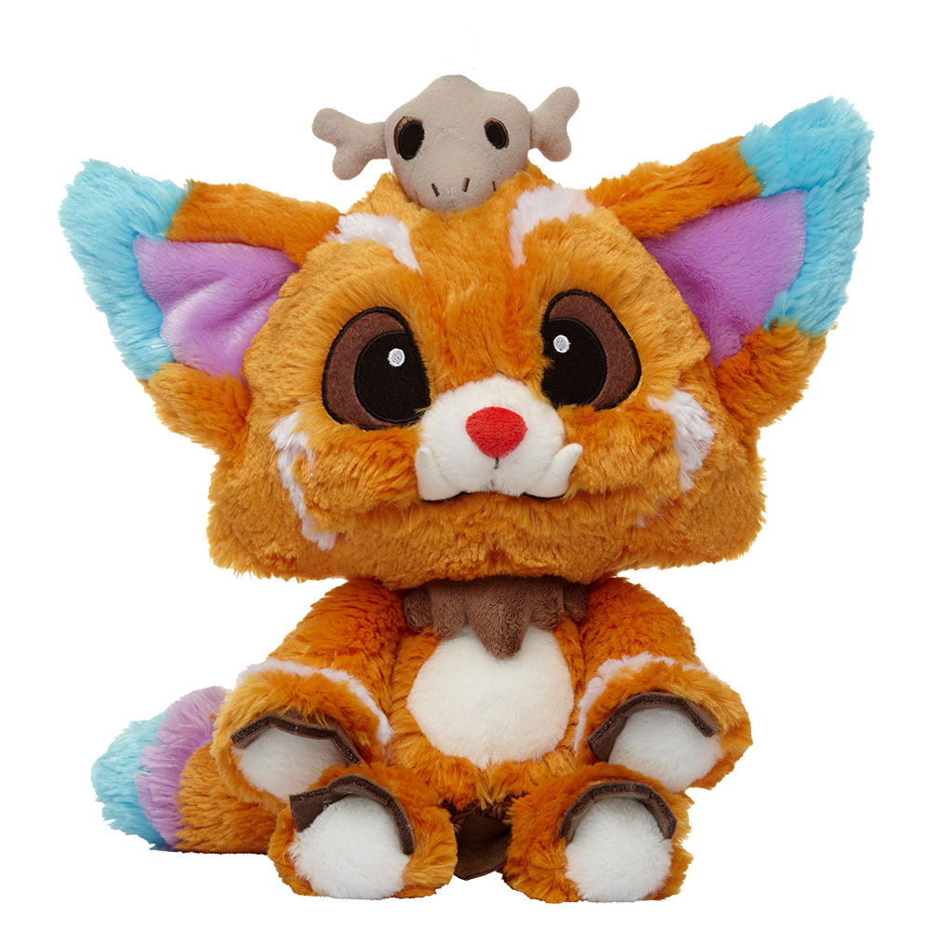

Slide 35
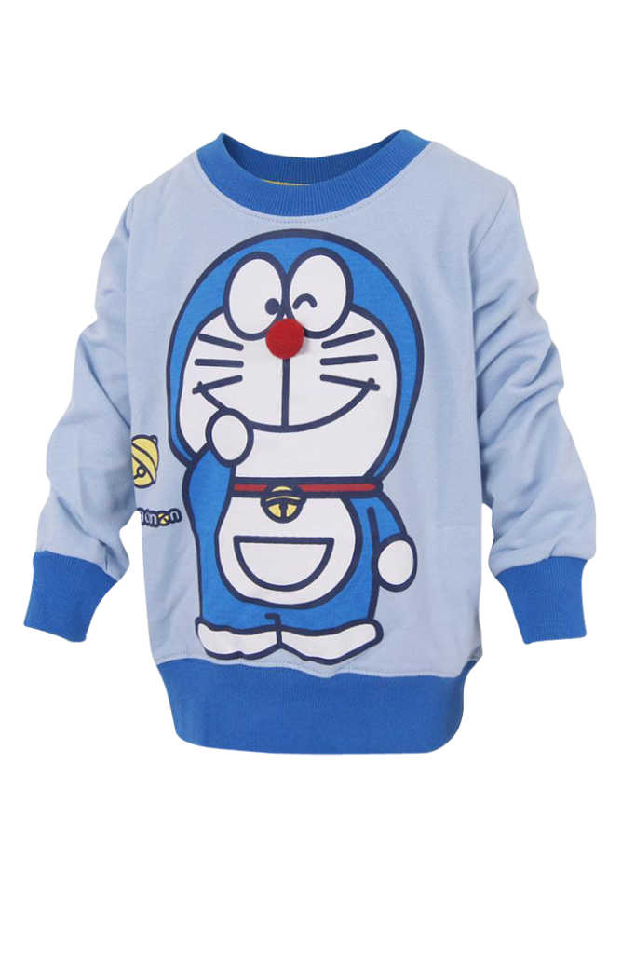

Slide 36


Slide 37
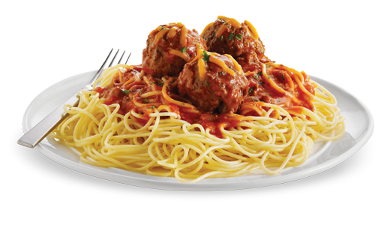

Slide 38
